Slide 1
Unidad de Gestión de la Calidad
Informe de Gestión 2019
Dirección de Recursos Humanos

Slide 2
Labor sustantiva:
Incidir en la eficacia, eficiencia, efectividad, economía y éxito de la DRH mediante la implementación y actualización de su Sistema de Gestión Integral (SGI), la investigación, coordinación, evaluación y acompañamiento, través de proyectos relacionados con la investigación y desarrollo de la gestión de la DRH, generando conocimiento e inteligencia institucional como insumo para la mejora de los procesos.
Dirección de Recursos Humanos

Slide 3
Resultados
Boletines informativos SGI-MOGRH.
Actualización de la Biblioteca SGI-DRH.
Continuidad del Modelo Operacional de Gestión de la DRH (MOGRH). El corte a dic 2019: 111 procedimientos documentados y comunicados, 2 en proceso de firmas, 4 en revisión técnica, 2 en ajustes por parte de las unidades respectivas y 9 pendientes por documentarse.
Fortalecimiento integral del proceso de gestión de cobros administrativos.
Implementación de formulario web como canal para escuchar la voz de los usuarios.
Impulso a la implementación de un Chatbot en la DRH.
Modernización y actualización continua del sitio web de la DRH.
Dirección de Recursos Humanos

Slide 4
Resultados
Impulso hacia la modernización de la plataforma “DRH en Línea”.
Incidencia en la optimización del proceso relativo a los movimientos interinos de la Unidad Administrativa, mediante la divulgación continua en la web DRH de las plazas disponibles.
Impulso a la facultación de jefaturas DRH para la delegación de trámites y actos administrativos ejecutados por el titular de la DRH.
Coordinación para la formalización del correo institucional como canal oficial de comunicaciones del MEP.
Participación activa en el Equipo de Transparencia Institucional (EIDA) en representación de la DRH.
Participación en la actualización del Reglamento Autónomo del MEP (en proceso).
Dirección de Recursos Humanos

Slide 5
Resultados
Coordinación del proyecto de mejora en la gestión de los reclamos administrativos y optimización de la actualización de los expedientes de carrera profesional de los funcionarios del MEP. Análisis y mejoras del proceso, Definición de requerimientos, proceso de licitación de un Sistema de Trazabilidad, coordinación del desarrollo e implementación de tres herramientas informáticas (definición de requerimientos, pruebas e implementación), actividades de divulgación y socialización con actores claves.
Coordinación de la implementación de un Sistema de Trazabilidad para la correspondencia de la DRH, servicios digitales DRH y procesos legales propios del DGTS en conjunto con DAJ.
Dirección de Recursos Humanos

Slide 6
Resultados
Desarrollo de las bases para la implementación de un Plan de Prejubilación del MEP.
Videos informativos de servicios y procesos divulgados mediante el sitio web.
Aportes en atenciones varias a consultas de Auditoría Interna, Contraloría de Servicios y Contraloría General de la República.
Apoyos varios: soporte en la administración del sistema de marcas, estudios de actualización de expedientes de carrera profesional (plan de Contingencia del Departamento de Gestión de Trámites y Servicios), elaboración de documentos de funciones de Sub-Director DRH y jefatura UGC/UGAL. formulación de respuestas DRH al Índice de Gestión Institucional (IGI), formaciones y entrega de sesiones de círculos de paz, aplicación y análisis de evaluación de clima y cultura organizacional (grupos focales e informes), proceso de nombramiento por canal telefónico (Unidad Administrativa).
Dirección de Recursos Humanos

Slide 7
Indicadores y estadísticas de la gestión
Dirección de Recursos Humanos

Slide 8
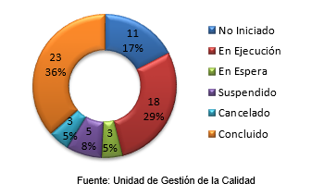
Indicadores y estadísticas de la gestión
Gráfico 2. Estado actual de las acciones operativas UGC
Dirección de Recursos Humanos

Slide 9
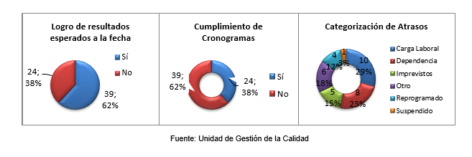
Indicadores y estadísticas de la gestión
Gráfico 3. Avance general de las acciones operativas
Dirección de Recursos Humanos

Slide 10
Principales obstáculos por superar
Equilibrar la carga laboral interna, un pequeño equipo y una agenda ambiciosa para el avance de las acciones operativas .
Considerar la dependencia de otras instancias en los cronogramas de trabajo, tiempos de respuesta, validaciones, clarificaciones y designaciones, que comprenden acciones ajenas al control de la Unidad.
Los esfuerzos realizados por el equipo en actividades y proyectos adicionales a las del plan de trabajo, han implicado ajustes y priorizaciones a nivel interno para darle continuidad a los compromisos adquiridos, siendo conscientes de la relevancia y flexibilidad para aportar a los objetivos de la DRH.
Dirección de Recursos Humanos

